Slide 3
Nackabor:
Arbetsplatser:
Arbetslöshet:
Bostäder:
Företag:
Kommunens omsättning:
Politisk majoritet:
Kommunyta:
Kustlinje:
Grönyta:
106 032 (augusti 2020)
35 759
5,6%
43 011
15 200
Ca 7 miljarder kronor
M, C, L, KD
128,8 kvadratkilometer
10 mil
50%
Notes:
Här kan du hitta uppdaterad statistik om Nacka: https://www.nacka.se/kommun--politik/ekonomi-och-statistik/statistik/
41 945 (SCB 2018) Samtliga hushåll/bostäder

Slide 4
Notes:
Tillsammans skapar vi som bor, arbetar och driver företag här en kommun som ger alla bästa möjliga förutsättningar för sin utveckling och för att kunna förverkliga sina egna drömmar och idéer.
Vi tror på människors förmåga och vi testar nytt och vi behöver modiga medarbetare för att fortsätta utvecklas.

Slide 6
Notes:
Många väljer att starta företag i Nacka. Nyföretagarcentrum räknade in nära 900 nya företag för 2018, vilket innebär att Nacka rankas till 11:e plats i Sverige.
Företagen i Nacka tillhör dessutom de mest lönsamma i Sverige där Nacka kommun placerar sig på 12:e plats, enligt Företagarnas årliga undersökning.

Slide 7
Notes:
Här erbjuds stor valfrihet och hög kvalitet inom all samhällsservice. Under 30 år har kommunen utvecklat kundvalet till att omfatta nästan hela utbudet av vård, skola och omsorg. 2018 blev Nacka först i landet med kundval i kulturskolan.

Slide 8
Notes:
Den nationella rapporten Öppna Jämförelser, som genomförs av Sveriges Kommuner och Regioner, SKR, rankar Nackas grundskolor högt.
Nacka är tillsammans med Lidingö de enda kommunerna som har varit bland de 20 främsta sedan 2009 då SKR började redovisa ett sammanvägt resultat.

Slide 9
Notes:
Här finns havet och skogen inpå knuten.
Nackaborna har länets kortaste medelavstånd till närmaste skyddade naturområde, 600 meter.
Rent vatten, frisk luft, ett rikt växt- och djurliv och en god bebyggd miljö kännetecknar Nackas miljöambitioner och bidrar till Nackabornas positiva upplevelse av livskvaliteten.

Slide 10
Notes:
Kommunen arbetar strukturerat och ambitiöst med cykelfrågor. Cykling uppmuntras eftersom det är ett miljövänligt och säkert sätt att ta sig fram. Nacka har nu rekordmånga cyklister och ambitionen är att det ska öka och att fler ska välja att cykla året runt.

Slide 11
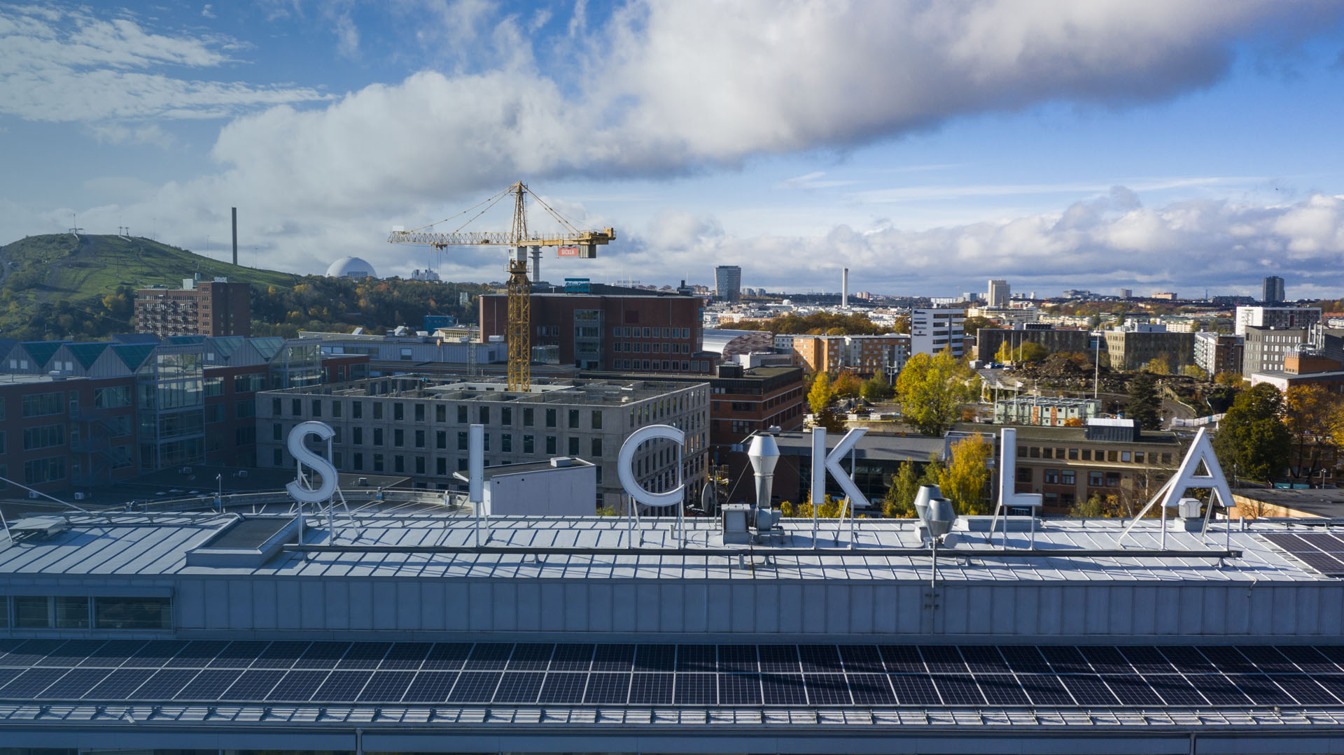
kommunens Fortsatta fokus
Stadsbyggande i takt med Nackabor och miljö.
Miljösmart kommun.
Fler jobb och snabb etablering.
Ekonomi i balans och
effektiv styrning.

Slide 12

Bäst på att vara kommun
Bland de 10 procent bästa
i kommunala jämförelser.
Bland de 25 procent mest kostnadseffektiva kommunerna i landet per område.
Nacka bland de 10 PROCENT BÄSTA
25 PROCENT MEST KOSTNADSEFFEKTIV per område

Slide 13
Notes:
Nackas robotfabrik vann Dagens samhälles pris som Årets välfärdsförnyare 2019. Robotfabriken är ett digitalt stöd som tar emot ansökningarna till vuxenutbildningen, sorterar och förbereder dem så att handläggarna därefter kan fatta myndighetsbeslut. Ur motiveringen:
”Många gör det, en del lyckas, andra inte. Men Årets välfärdsförnyare lyckas gång på gång. Genom att sortera bort rutinarbete och enklare arbetsuppgifter skapar de en attraktivare arbetsplats och bättre service till medborgarna. Och det i förvaltning efter förvaltning”.
Nacka kom på silverplats 2019 i Dagens samhälles granskning av landets kommuner – Årets superkommun.
Årets superkommun 2018 - goda skolresultat, en välutbildad befolkning och tunnelbana på väg. Det gjorde Nacka till Årets superkommun 2018 i Dagens samhälles granskning av landets kommuner.
Bästa kommunen att bo i för familjer 2018
Tidningen Fokus kommunrankning "Bäst att bo 2018": förstaplacering i ”Bäst för familjer” och andraplacering i ”Bäst att arbeta”.

Slide 14
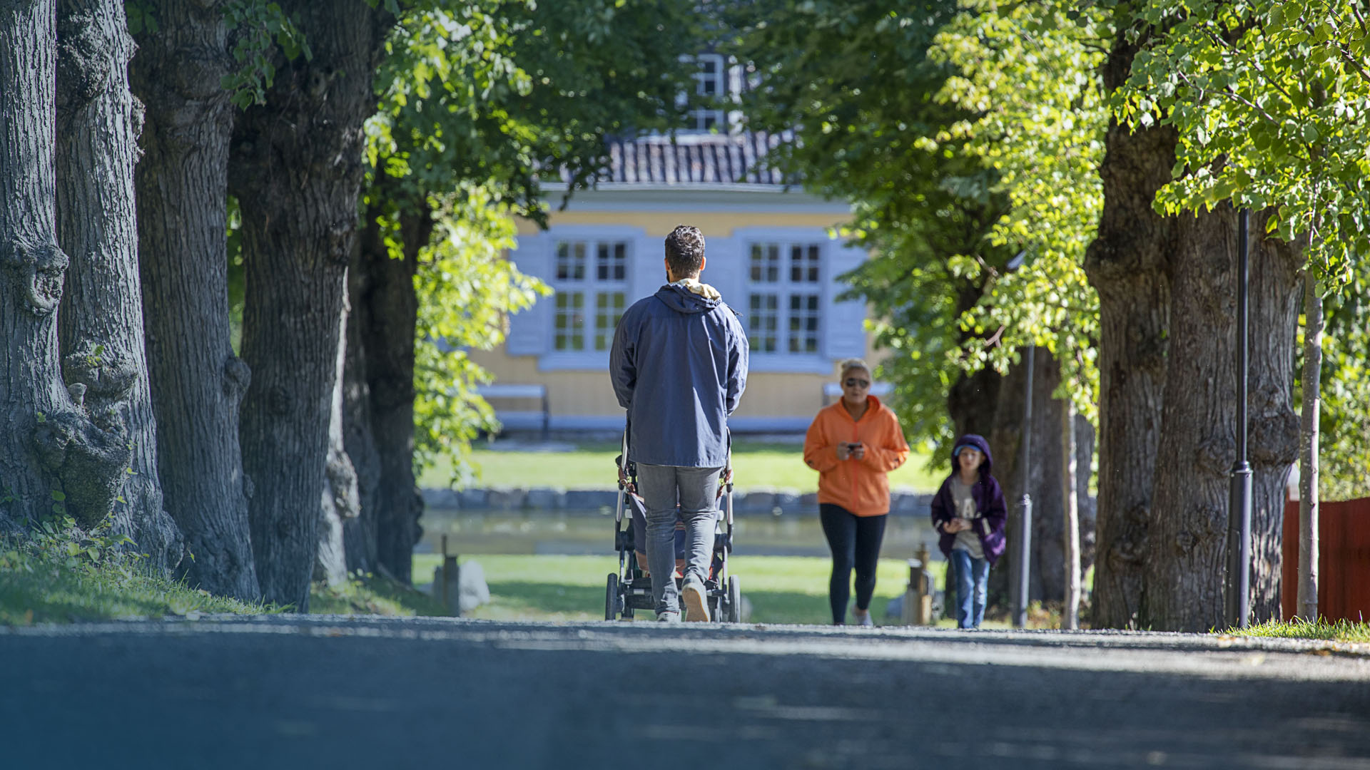
Stark och balanserad tillväxt
Högsta rating för finansiell
styrka och styrning AAA när Standard & Poors betygsatte kommunen.

Slide 15
Notes:
När Nackaborna blir fler ska Nacka växa. Så hur ska kommunen arbeta för att skapa framtidens Nacka?
Kommunen utgår från Nackas styrmodell när vi strävar efter att uppnå målen.

Slide 17

Nackas styrmodell

